Slide 1
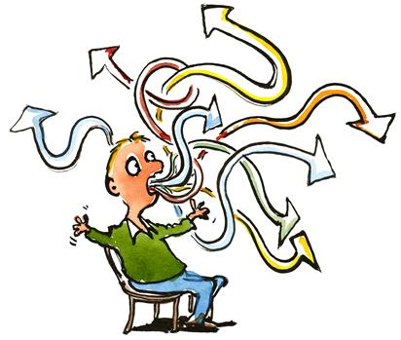
Per combattere la violenza lavoriamo sui meccanismi che la generano
L’apparente neutralità dei linguaggi
a cura di Graziella Priulla

Slide 2
Sessismo e dintorni
Non si tratta solo di non picchiare e non stuprare.
La cultura che ha creato, alimenta e sostiene la violenza contro le donne è fatta anche di tutta una serie di doppi sensi, scherzi, commenti, luoghi comuni che affollano le conversazioni.
2

Slide 3
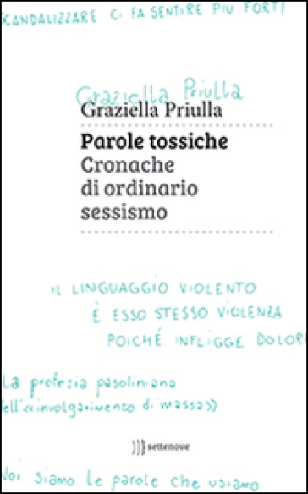
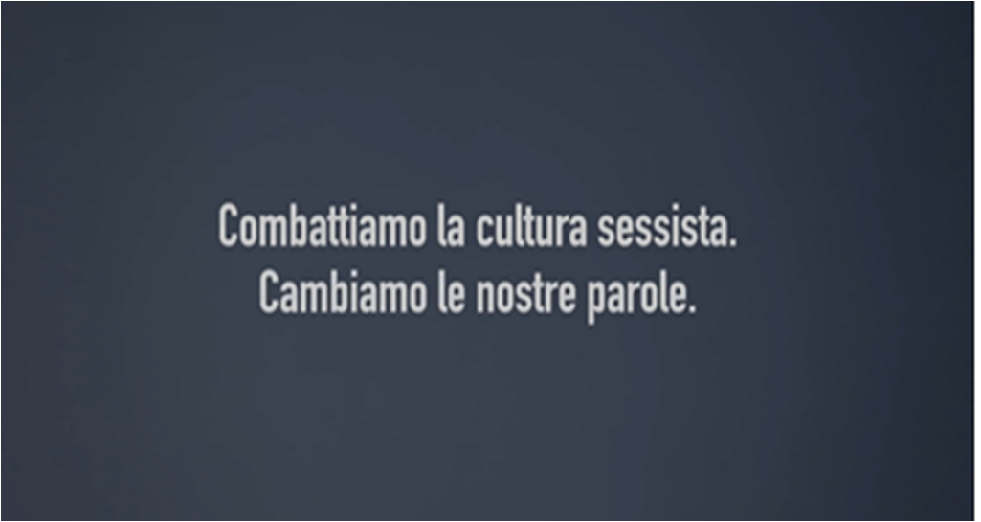
Le parole e le immagini sono le porte e le finestre della nostra percezione
La nostra esperienza del mondo dipende dalle parole che ascoltiamo e da quelle che usiamo
Lavorare sui linguaggi significa lavorare sull’organizzazione della coscienza
3

Slide 4
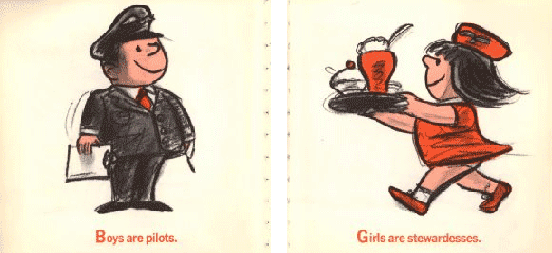
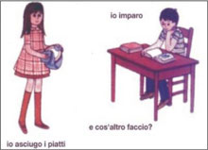
Per loro natura gli stereotipi di genere hanno un doppio carattere: definiscono ciò che sono le persone, ma anche come dovrebbero essere; creando aspettative differenti per i comportamenti maschili e femminili, finiscono con l’avere una funzione normativa …
nel prefigurare un certo tipo di comportamento come più desiderabile per un genere anziché per un altro.
Gli stereotipi ostacolano il cambiamento
4

Slide 5
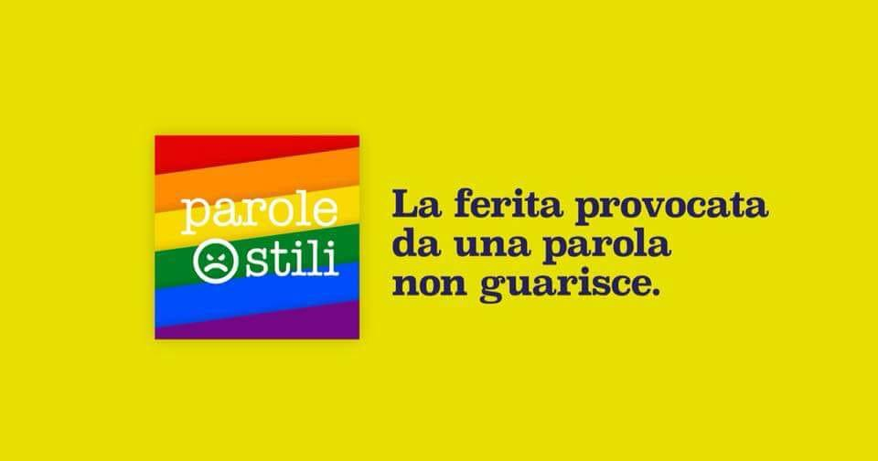
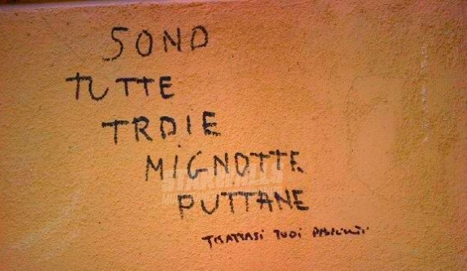
Anche gli insulti costruiscono l’immaginario
Le invettive indirizzate ai maschi si basano prevalentemente sulla stupidità, sull’inefficienza, sulla disonestà, sul crimine, sulla cattiveria, sulla vecchiaia, sullo sport. O sulle donne della sua famiglia. Quelle che riguardano la bruttezza sono pochissime.
Quelle che riguardano invece le donne si riferiscono praticamente tutte all’aspetto fisico e/o al sesso. È un elenco che, nella sua ossessiva insistenza, fa impressione.
5

Slide 6
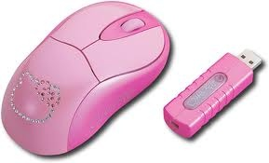
Anche nel web
Se digiti su Google
“giornalisti”: appaiono i siti dell’Ordine e della Federazione
“giornaliste”: cercansi giornaliste sexy per pornotv; le giornaliste più sexy della tv
6

Slide 7
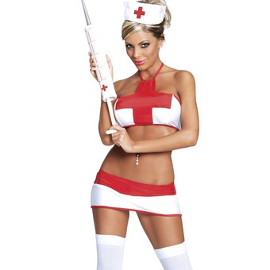

Qual è la prima immagine che compare su Google?
Infermiere Infermiera
7

Slide 8
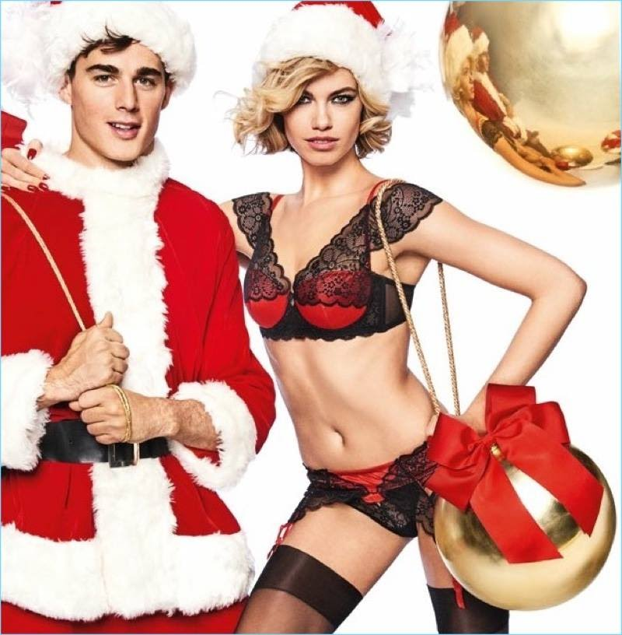
Natale
8

Slide 9
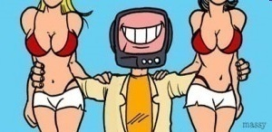
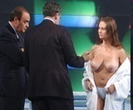
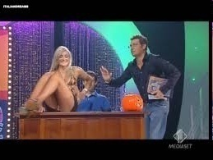
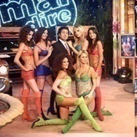
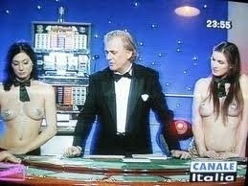
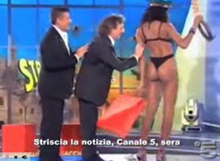
Maschi vestiti, donne svestite: perché pare normale anche a molte donne?
9

Slide 10
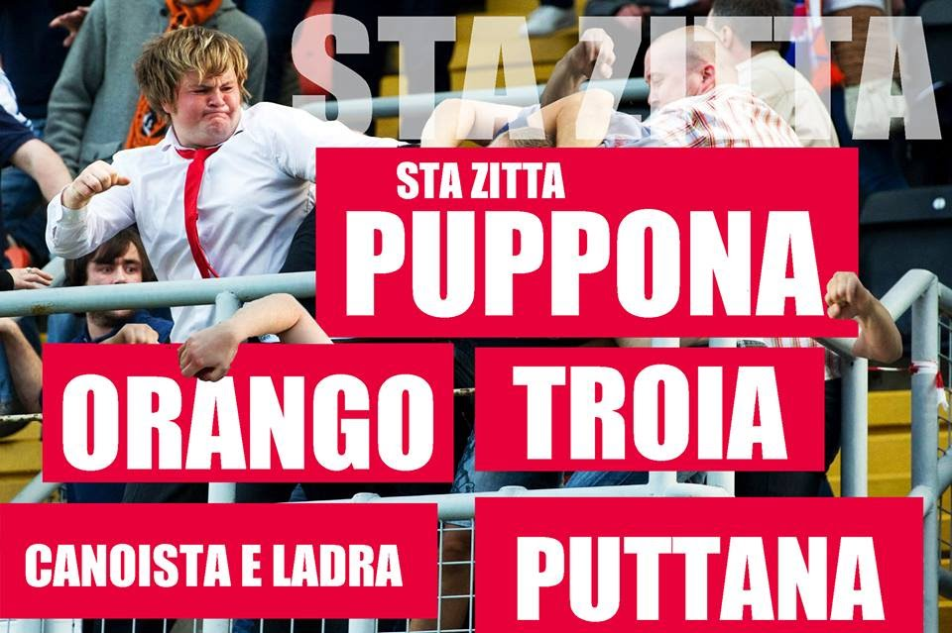
Titoli di giornale su donne importanti
10

Slide 11
Donne = bellezza, anche nello sport
Ecco una serie di titoli ad effetto letti nei giorni delle Olimpiadi di Sochi sui giornali italiani:
“Anna Fenninger, oro e bellezza sul podio“.
“Julia Mancuso, la bella americana arriva terza nella supercombinata”.
“Gli occhi di ghiaccio della sexy atleta estone del biathlon”.
“Komissarova cade: la 23enne russa, una delle atlete più belle delle olimpiadi…”
“Kaetlyn Osmond, la bella del pattinaggio“.
Nella stampa estera, le stesse notizie non riportavano alcun riferimento alle caratteristiche estetiche delle atlete.
11

Slide 12
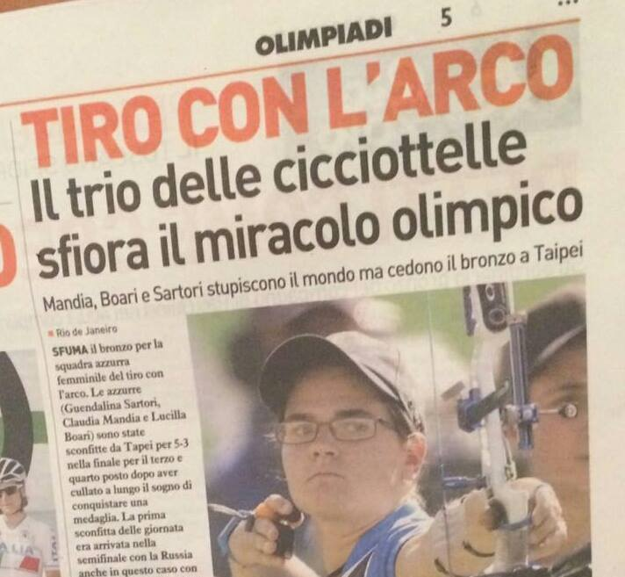

Slide 13


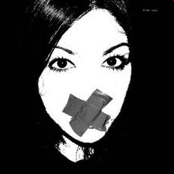
Rapporto Censis, 2011
Il 53% delle donne presenti in TV
non proferisce parola
13

Slide 14
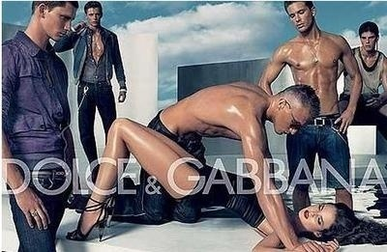
La pubblicità sessista è un indizio, uno specchio e un amplificatore dell’andazzo nazionale
14

Slide 15
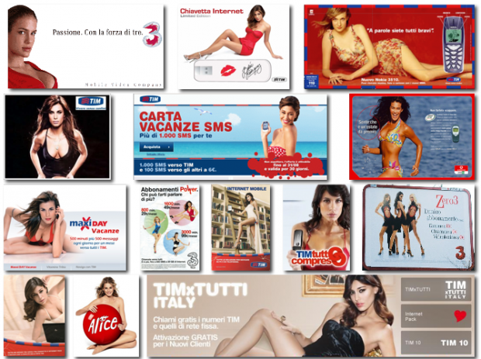
Sexymarketing: fantasia zero
15

Slide 16
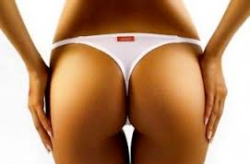
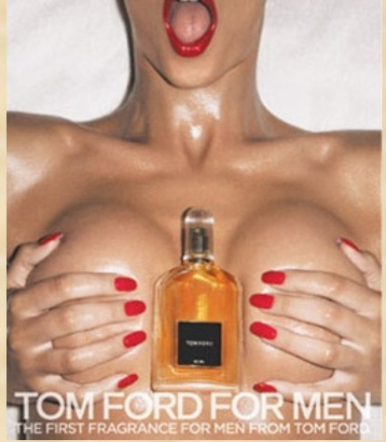
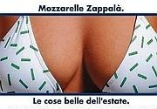
Il volto è superfluo
16

Slide 17
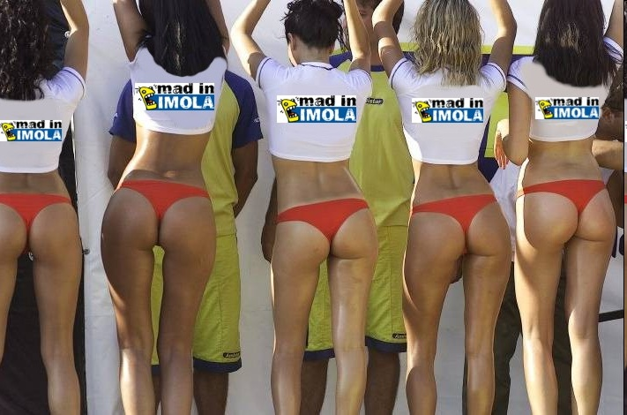
Corpi senza volto

Slide 18
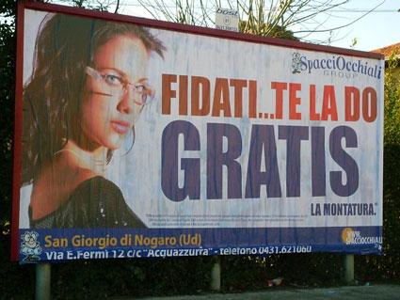
18

Slide 19
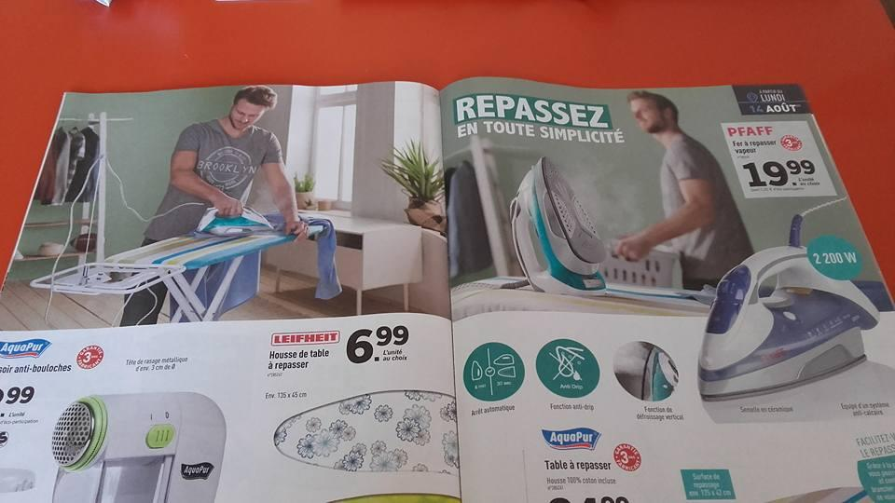
Pubblicità francese
19

Slide 20

La strada delle discriminazioni è lastricata di buone opinioni
20

Slide 21
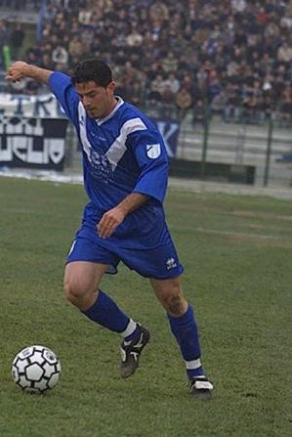

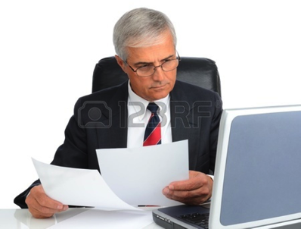
Le “competenze” degli uomini

Slide 22
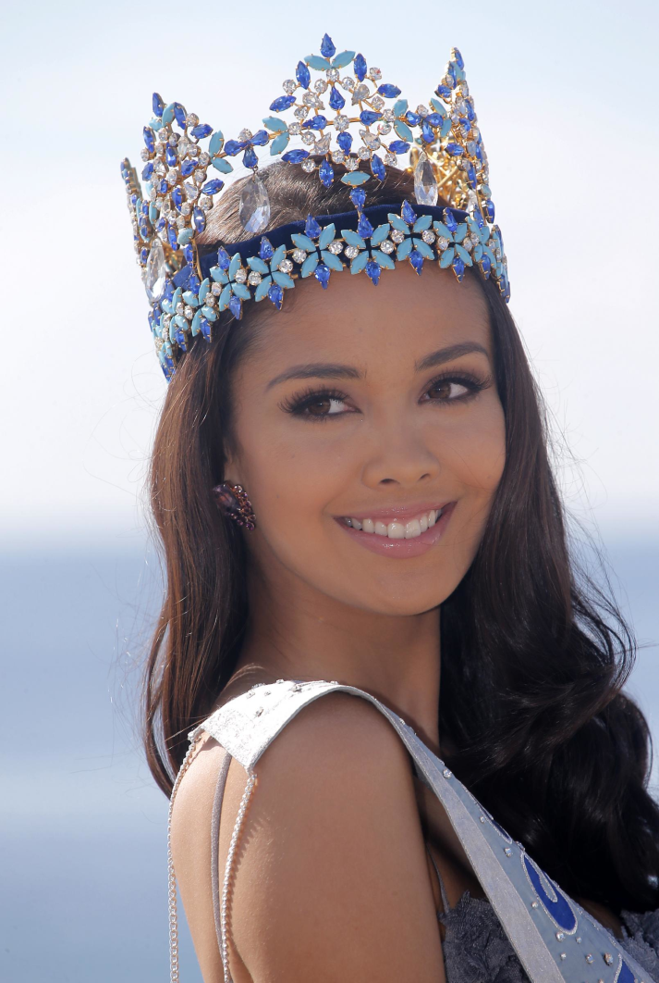
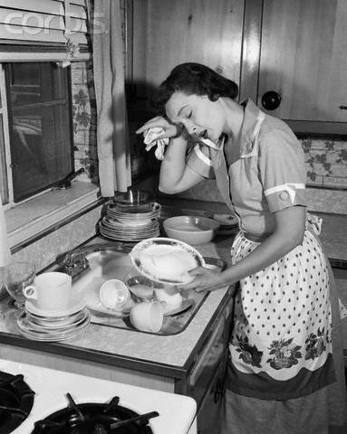
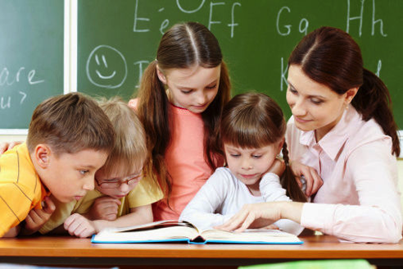
Le “competenze” delle donne

Slide 23
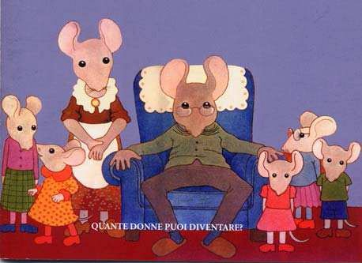
L’immagine della famiglia negli albi illustrati
(progetto “Quante donne puoi diventare?” Comune di Torino 2004)
23
23

Slide 24
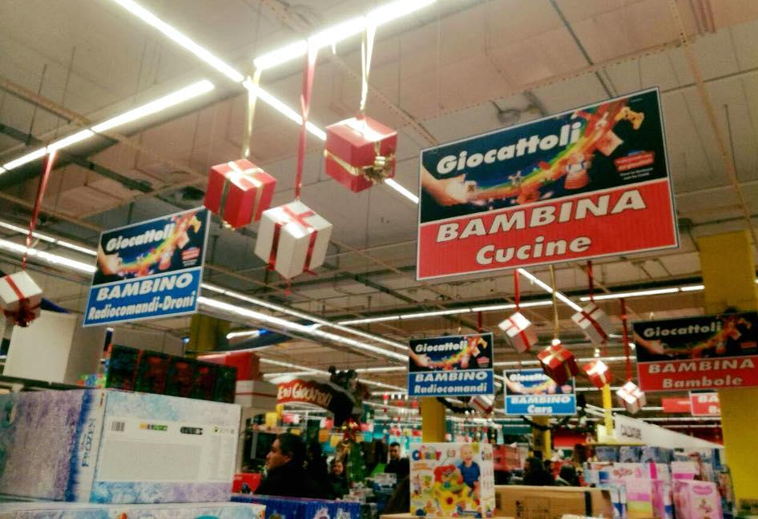
Segnaletica
24

Slide 25
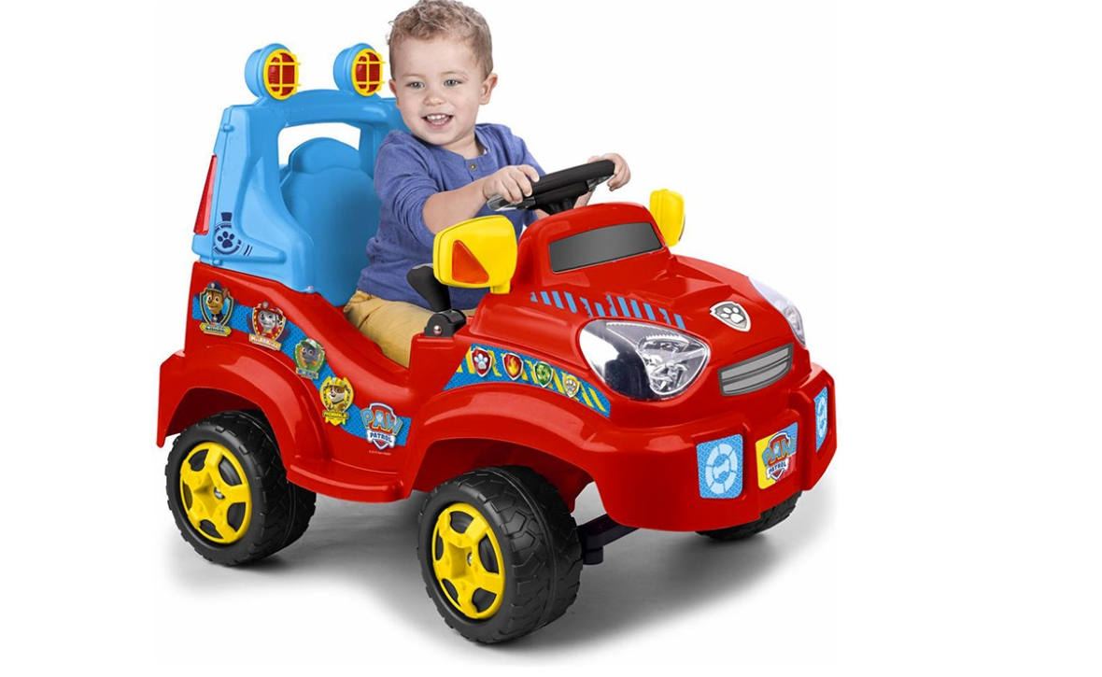
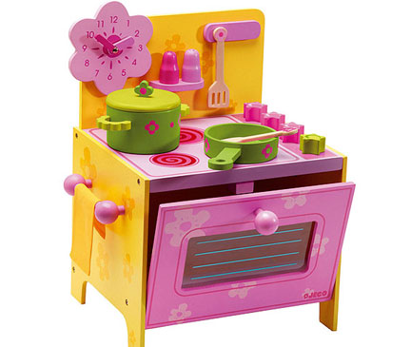
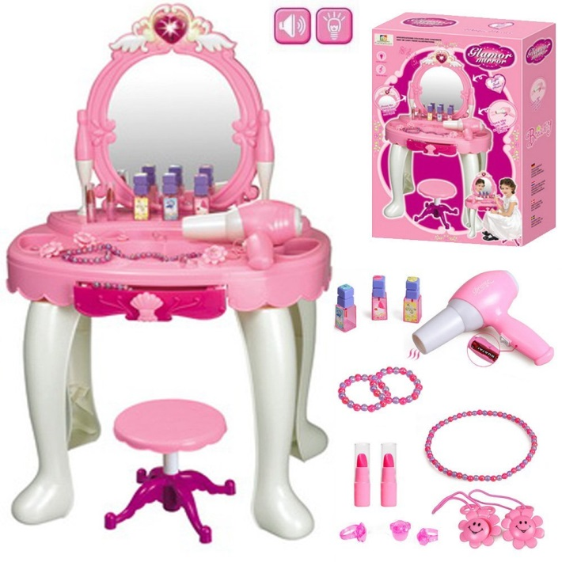
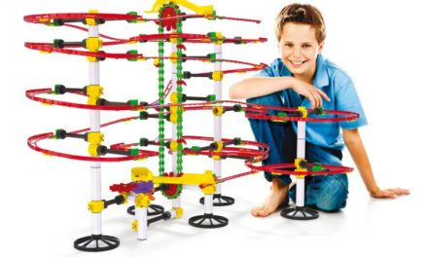
25

Slide 26
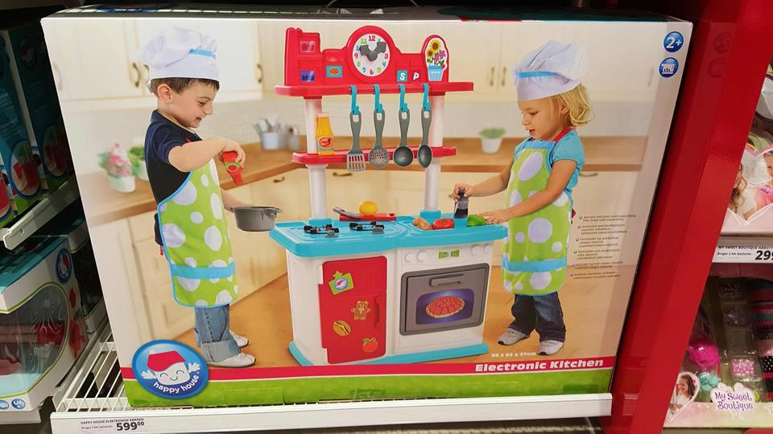
I giocattoli in Danimarca
26

Slide 27
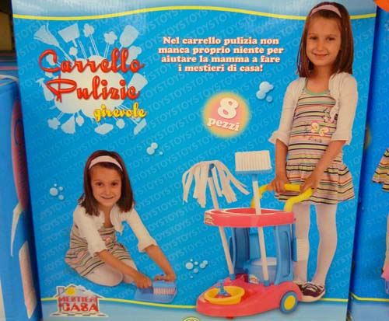
Fin da piccole … o così

Slide 28
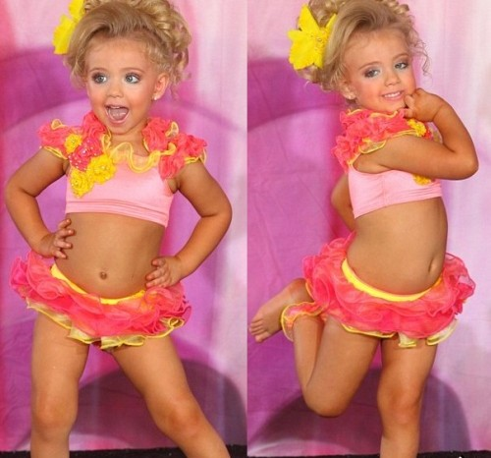
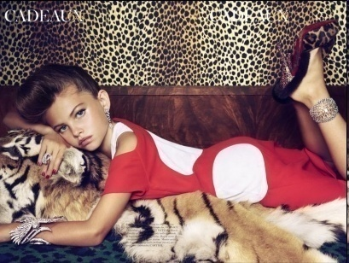
… o così

Slide 29
Risposte di bambini di 50 anni fa?
No, scuola elementare di oggi
Che cosa vorresti fare da grande? I maschi rispondono: «il calciatore, il poliziotto», le femmine: «la maestra, la ballerina, la show girl».
C'è qualcosa che i maschi non possono fare? «No, i maschi possono fare tutto ... le femmine invece ...».
Chi si occuperà dei figli nella tua famiglia? Le femmine: «io», «mio marito quando io devo andare a fare la spesa», «le mamme devono badare ai figli perché i papà devono andare a lavorare per guadagnare». I maschi: «la mia sposa», «le femmine devono stare a casa per fare il mangiare, le pulizie ...».
29

Slide 30
Io aiuto mia moglie / Mio marito mi aiuta in casa
In quella casa è lei che porta i pantaloni
Oggi esco con le amiche e lascio mio marito a fare da baby sitter
Lavora come un uomo
Oggi mia moglie è fuori, io faccio la casalinga
Notate qualcosa che non va, in queste frasi, pronunciate spesso e senza troppo pensare, nel corrente anno 2016?
30

Slide 31
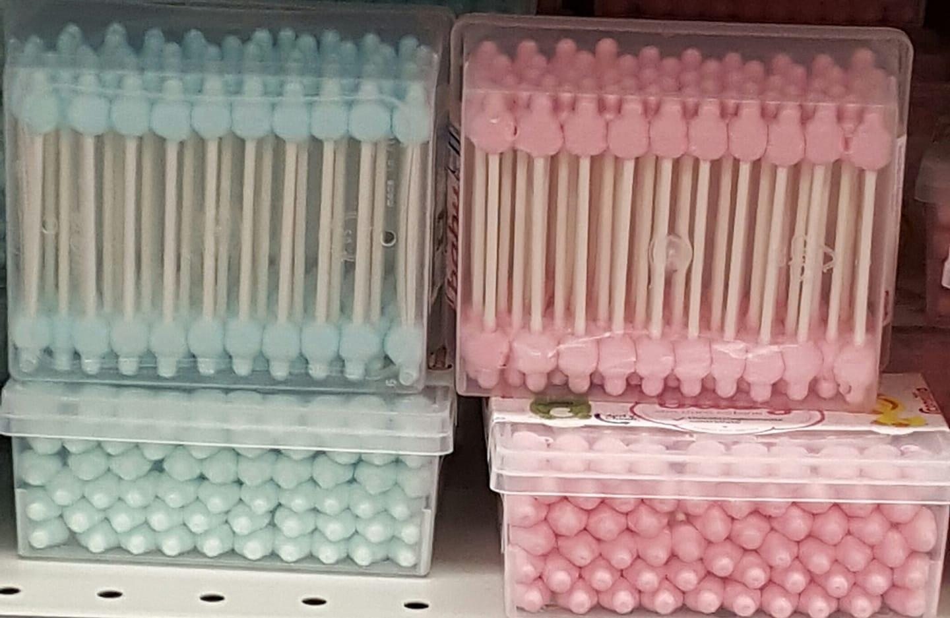
Orecchie di genere
31

Slide 32
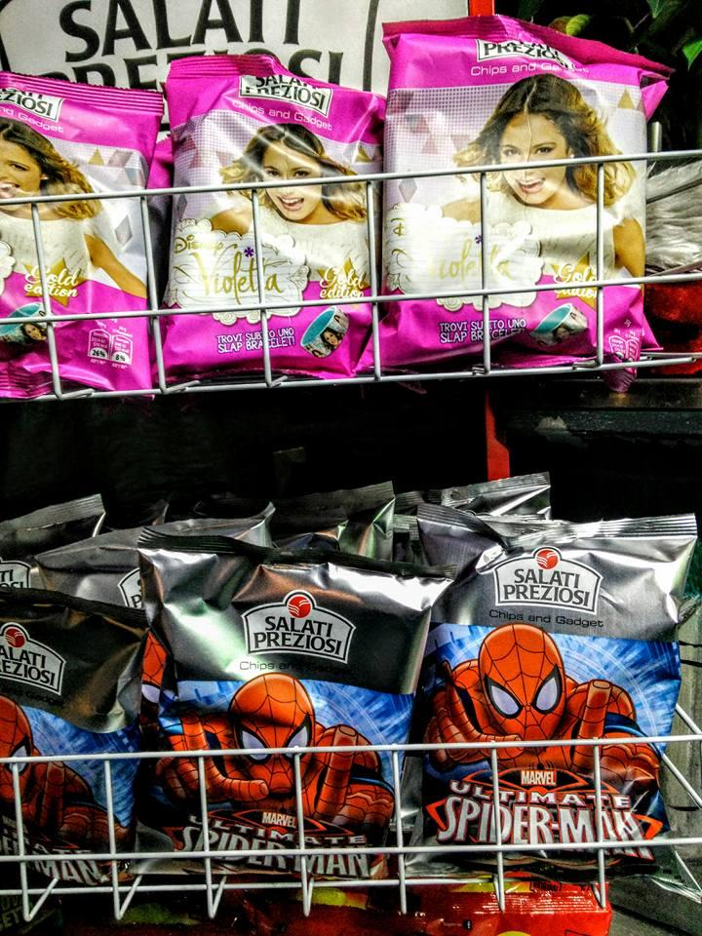
Patatine segregate
32

Slide 33
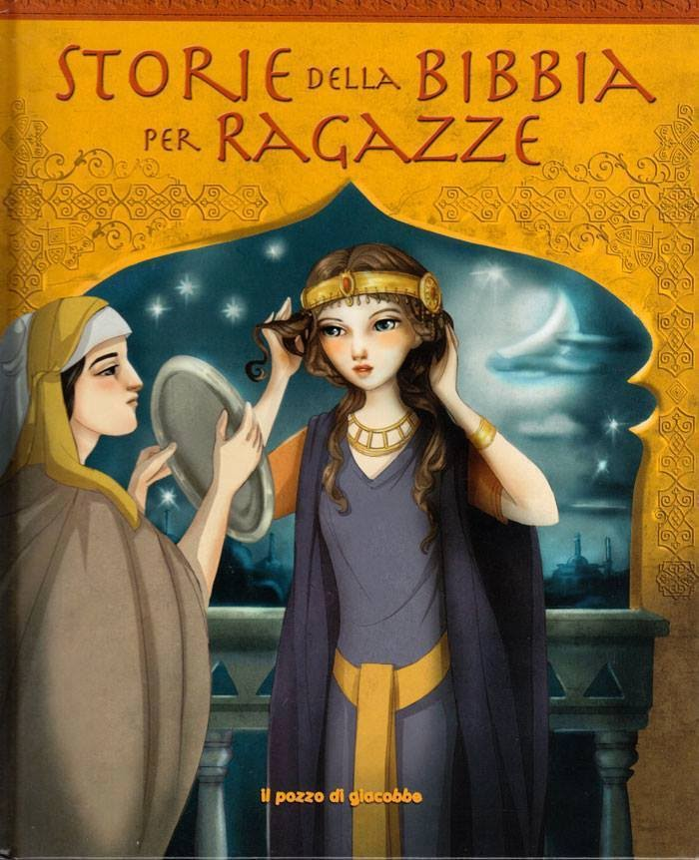

Bibbia segregata
33

Slide 34

Lei (ovviamente?) è sempre al posto del passeggero
34

Slide 35
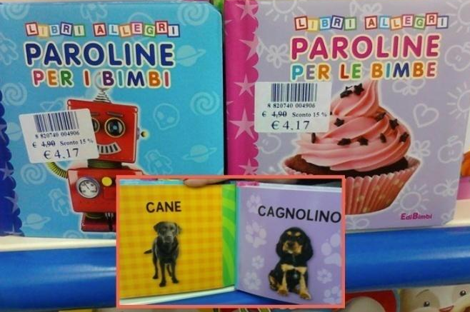
Diminutivi
35

Slide 36
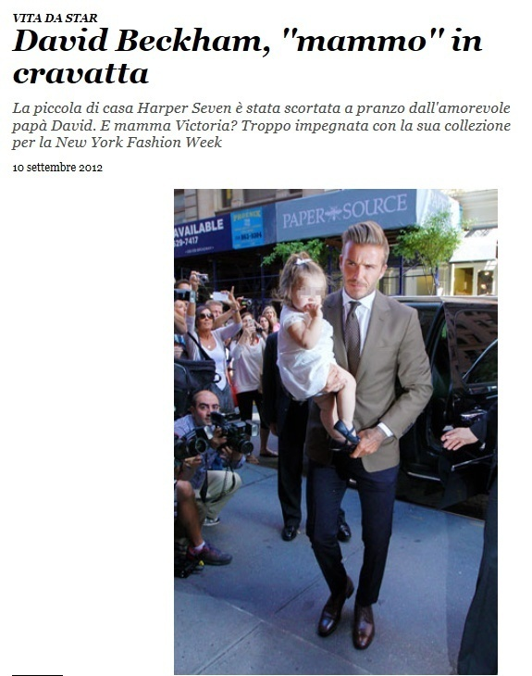
Un uomo con una bambina in braccio
36

Slide 37
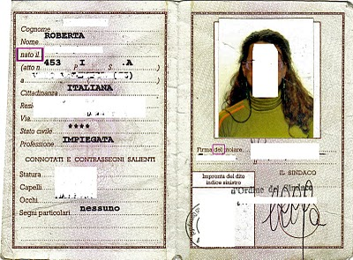
La burocrazia: donne non previste
37
37
37

Slide 38
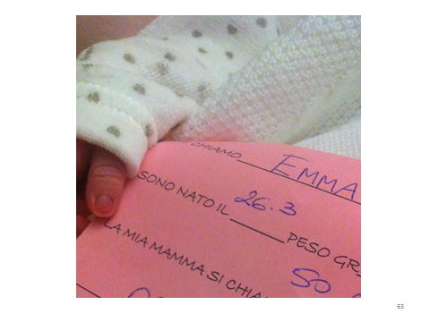
38

Slide 39
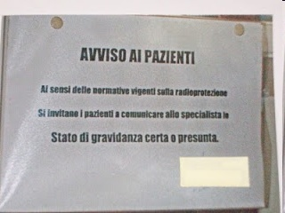
Si arriva al ridicolo
39
39
39

Slide 40

Possesso
Il rapporto con le donne è fortemente segnato dal verbo avere: «farò di tutto per riaverti», «sei mia», «mia o di nessuno», «l’ho posseduta», sono forme linguistiche che chiariscono a quale tipo di rapporto siamo stati/e educati/e.
La donna “si ha”, e se è negata
è legittimo toglierle la vita,
romperla come un oggetto.
40

Slide 41

Sui muri …

Slide 42


Una sottocultura che addossa alle donne un concorso di colpa nella perdita dell’autocontrollo maschile
Quante volte abbiamo sentito dire "guarda quella come va in giro, poi si lamenta se la stuprano"?
Quante volte abbiamo sentito dire "se l'è cercata"?
Quanti commenti odiosi siamo costrette ad ascoltare davanti ad ogni gonna corta, ad ogni maglietta scollata, ad ogni donna che rivendica il suo diritto di vivere la propria vita e la propria sessualità come meglio crede?

Slide 43

43

Slide 44
Questo ribaltamento delle responsabilità è funzionale ad assolvere chi perpetra una violenza, e impedisce alle donne di esprimere assertività di fronte alle proprie scelte sessuali.
Quello che qualsiasi uomo fa di continuo, ovvero
esprimere in maniera esplicita i propri desideri e appetiti
essere libero di mostrare il proprio corpo senza per questo rischiare una violenza
corteggiare in maniera evidente (anzi, a volte estremamente testarda e insistente) – non sono considerati comportamenti accettabili in una donna.
44

Slide 45
La donna viene spesso descritta come “avvenente”, “bella”, “sexy”, indugiando nella descrizione di particolari fisici
potrebbe indurre a credere che, se la vittima fosse stata brutta, il fatto sarebbe stato meno grave
b) quel rimarcare la bellezza porta a pensare che essere belle sia una colpa o addirittura un'istigazione
c) è un sistema morboso per attirare lettori e speculare sulla vittima.
45

Slide 46

La doppia morale

Slide 47

Foto 1:
“Lei è molto più vecchia di lui”
Foto 2:
“Guarda come sono belli”

Slide 48

Non ha senso restare a guardare
Non ha senso far finta di non vedere
Tu puoi fare la differenza
48

